Slide 1


Chào mừng quý thầy, cô về dự giờ !
ĐẠO ĐỨC
Giáo viên: Bùi Thị Phượng
Lớp : 2A

Slide 2



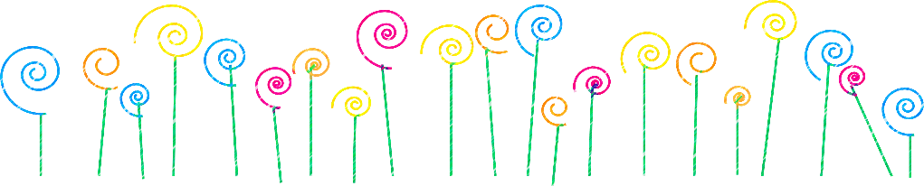


CONTENTS
KHỞI ĐỘNG

Slide 3
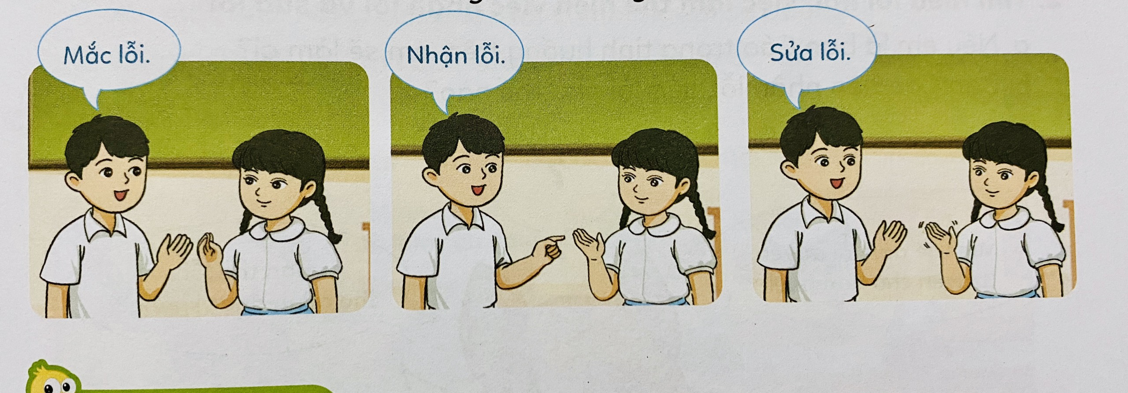



Trò chơi :Hoa tàn, hoa nở,
hoa rung rinh trước gió

Slide 4

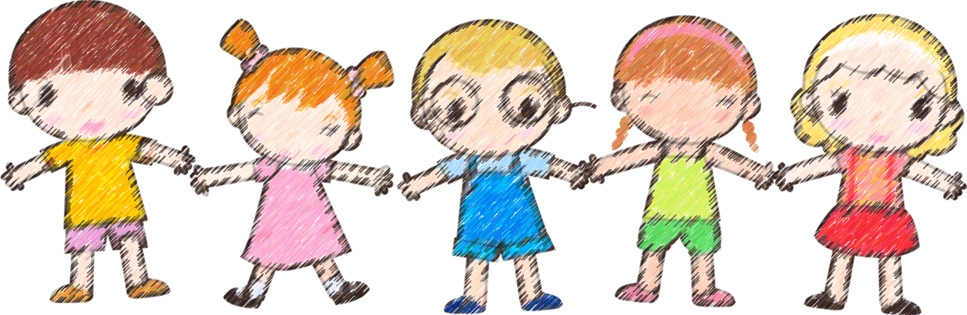

Bài 4 : Nhận lỗi và sửa lỗi ( Tiết 1)

Slide 5
CONTENTS
KHÁM PHÁ

Slide 6


Hoạt động 1:
Đọc bài thơ “Bạn Cáo” và trả lời câu hỏi

Slide 7

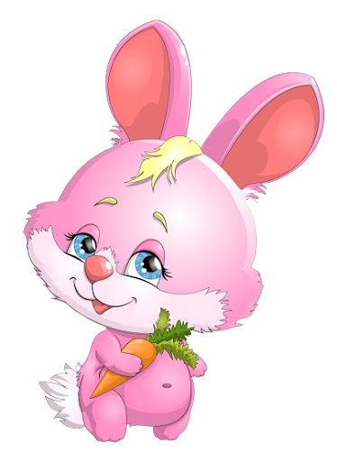
Bạn Cáo
Một hôm Cáo rủ Thỏ
Đến nhà bạn Sóc chơi
Thấy có quyển truyện đẹp
Cáo rủ đọc cho vui.
Cáo đọc nhanh hơn bạn
Chẳng chịu đợi tí gì
Cứ lật trang liên tục
Rách cả truyện. Phiền ghê!
Thấy mẹ Sóc đi tới
Cáo vội vã nói rằng:
Cô ơi, do bạn Thỏ
Lật ẩu, rách cả trang.

Slide 8


Câu hỏi thảo luận nhóm đôi:
a. Chuyện gì xảy ra khi bạn Cáo và bạn Thỏ đang đọc truyện?
b. Bạn Cáo đã làm gì sau khi làm rách quyển truyện?
c. Em có đồng tình với việc làm của bạn Cáo không? Vì sao?

Slide 9
a. Chuyện gì xảy ra khi bạn Cáo và bạn Thỏ đang đọc truyện?
- Chuyện xảy ra khi bạn Cáo và bạn Thỏ đang đọc truyện là bị rách trang .
b. Bạn Cáo đã làm gì sau khi làm rách quyển truyện?
- Thấy mẹ Sóc đi tới Cáo nói với bạn Thỏ làm rách truyện.
c. Em có đồng tình với việc làm của bạn Cáo không? Vì sao?
- Em không đồng tình với việc làm của bạn Cáo . Để bạn Thỏ nhận lỗi trong khi bạn không có lỗi là sai.

Slide 10

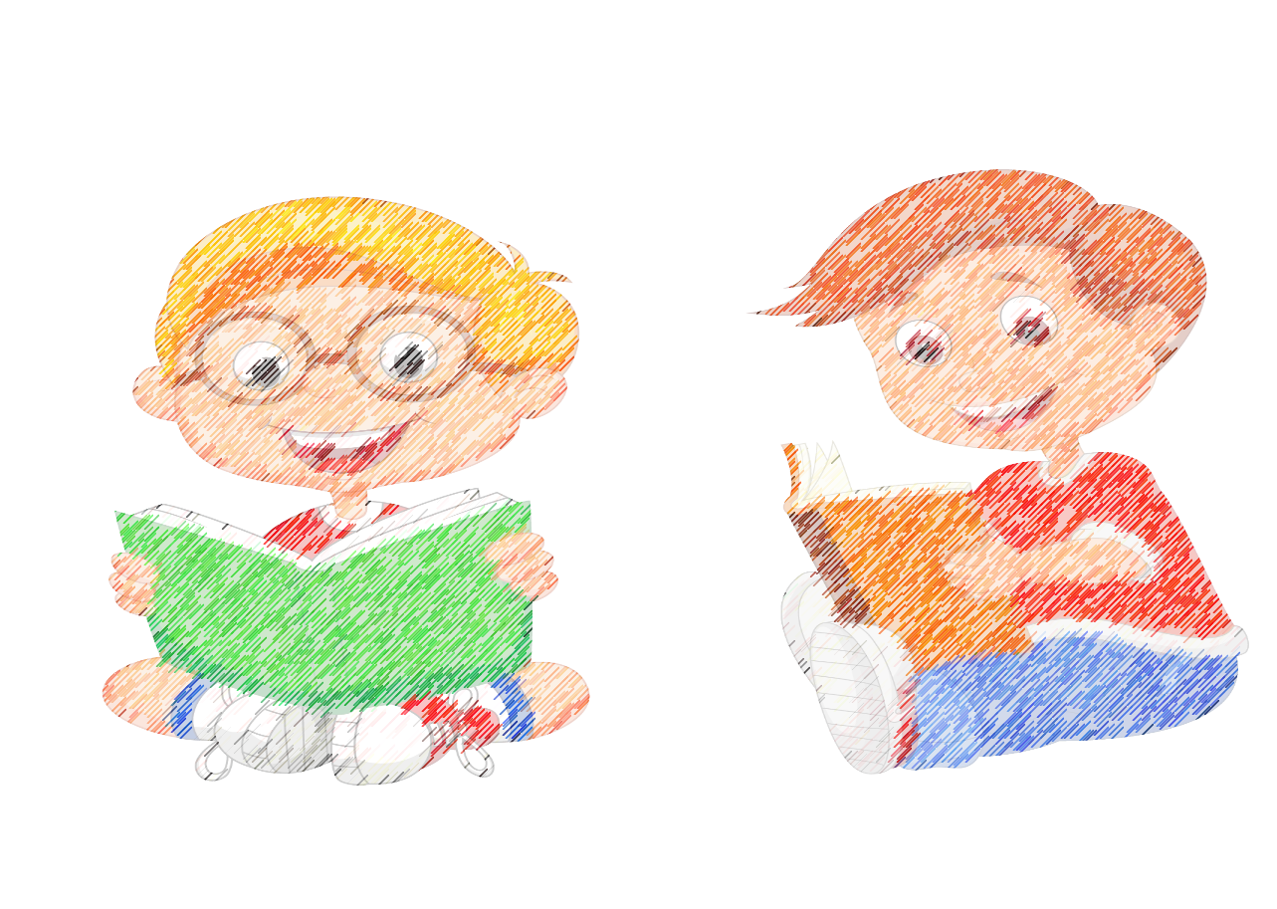
Bạn Cáo mắc lỗi mà không dám nhận lỗi, còn đổ lỗi cho bạn Thỏ, việc làm đó không tốt. Chúng ta không đồng tình với việc làm đó. Ai cũng có thể mắc lỗi nhưng quan trọng là phải biết nhận lỗi và sửa lỗi. Chúng mình ủng hộ, tha thứ cho những người biết nhận lỗi và sửa lỗi.
KẾT LUẬN

Slide 11

Hoạt động 2 :
Tìm hiểu lời nói,
việc làm thể hiện việc nhận lỗi và sửa lỗi

Slide 12

a. Nếu em là bạn Cáo trong tình huống trên, em sẽ làm gì? b. Bạn Cáo nên nhận lỗi, sửa lỗi như thế nào?
?
Bạn tha lỗi cho mình được không?
Mình sẽ dán lại quyển truyện cho bạn nhé!

Slide 13

a. Nếu em là bạn Cáo trong tình huống trên, em sẽ làm gì?
• Phương án 1: Cáo nói lời xin lỗi Sóc.
(Mình xin lỗi vì đã làm rách cuốn sách của cậu!)
• Phương án 2: Cáo thể hiện mong muốn được đền bù thiệt hại do lỗi lầm mình đã gây ra.
(Mình có thể đền cho cậu một cuốn sách khác được không?)
• Phương án 3: Cáo bày tỏ mong muốn được Sóc tha lỗi.
(Cậu có thể tha lỗi cho mình được không?)
• Phương án 4: Cáo nói lời hứa sẽ không tái phạm lại lỗi lầm nữa.
(Mình hứa lần sau sẽ cẩn thận hơn khi đọc để không làm rách sách.)

Slide 14
b. Bạn Cáo nên nhận lỗi, sửa lỗi như thế nào?
Bạn Cáo nên nhận lỗi và sửa lỗi một cách chân thành.
Cách nói lời xin lỗi chân thành:
• Đứng ngay ngắn, mắt nhìn thẳng vào người nghe.
• Nói lời xin lỗi một cách rõ ràng, từ tốn.
• Không nên nói lời xin lỗi mà mặt lại quay đi nơi khác.
• Không nên vừa nói xin lỗi vừa làm việc khác, hoặc vừa nói xin lỗi vừa chạy bỏ đi.

Slide 15
1. Khi mắc lỗi, nên thể hiện việc nhận lỗi và sửa lỗi một cách chân thành qua những việc làm cụ thể dưới đây:
+ Nói lời xin lỗi chân thành.
+ Sẵn sàng đền bù thiệt hại do lỗi lầm mình đã gây ra.
+ Thể hiện mong muốn được người bị hại tha lỗi.
+ Nói lời hứa và rút kinh nghiệm sẽ không phạm lại lỗi đã mắc phải.
2. Lời xin lỗi chân thành dễ dàng được chấp nhận, còn lời xin lỗi không chân thành sẽ khó lòng được người khác chấp nhận.
KẾT LUẬN

Slide 16
HOẠT ĐỘNG 3:
Trao đổi vì sao cần nhận lỗi và sửa lỗi

Slide 17
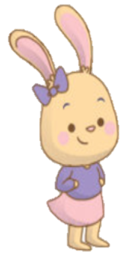
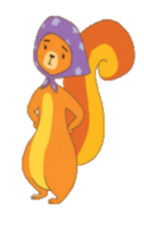
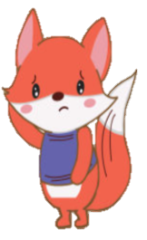
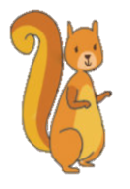
a. Việc bạn Cáo nhận lỗi và sửa lỗi có thể mang đến điều gì?
b. Bạn Cáo sẽ cảm thấy như thế nào sau khi nhận lỗi và sửa lỗi?
Cậu là một người bạn đáng tin vì đã thật thà, trung thực!
Cháu là một cậu bé ngoan vì cháu có trách nhiệm với việc mình gây ra.
?
Mình sẽ tha lỗi cho cậu vì cậu đã dũng cảm nhận lỗi!

Slide 18
a. Việc bạn Cáo nhận lỗi và sửa lỗi có thể mang đến điều gì?
• Lợi ích 1: Được bạn bè tin yêu, quý mến.
• Lợi ích 2: Dễ được bạn tha lỗi hơn.
• Lợi ích 3: Được mọi người khen ngợi, ủng hộ.

Slide 19
b. Bạn Cáo sẽ cảm thấy như thế nào sau khi nhận lỗi và sửa lỗi?
Bạn Cáo sẽ cảm thấy thoải mái hơn, không còn áy náy, ăn năn, hối hận vì việc làm không đúng của mình.
Bạn Cáo cũng sẽ vui hơn vì có được sự tha thứ, ngợi khen, ủng hộ từ mọi người xung quanh.

Slide 20
Mắc lỗi mà biết nhận lỗi và sửa lỗi là biểu hiện của người có phẩm chất, đức tính tốt.
Bạn nào mắc lỗi mà biết nhận lỗi và sửa lỗi cũng cho thấy đó là một người bạn tốt, nên kết thân, chơi cùng.
KẾT LUẬN

Slide 21
Qua bài học ngày hôm nay, con biết thêm được điều gì ?
Chúng ta phải biết nhận lỗi và sửa lỗi khi mình mắc lỗi.
CONTENTS

Slide 22
Lời khuyênn
Nhận lỗi và sửa lỗi
Là trung thực đáng khen
Đừng im lặng nghe em
Khi mỗi lần mắc lỗi.

Slide 23
THANK YOU

